Slide 1

Assemblée Générale du 24 janvier 2026

Slide 2
Le contournement de la zone du Croissant...
AG de novembre 2024
Quelles sont les solutions retenues par le Département ?

Slide 3
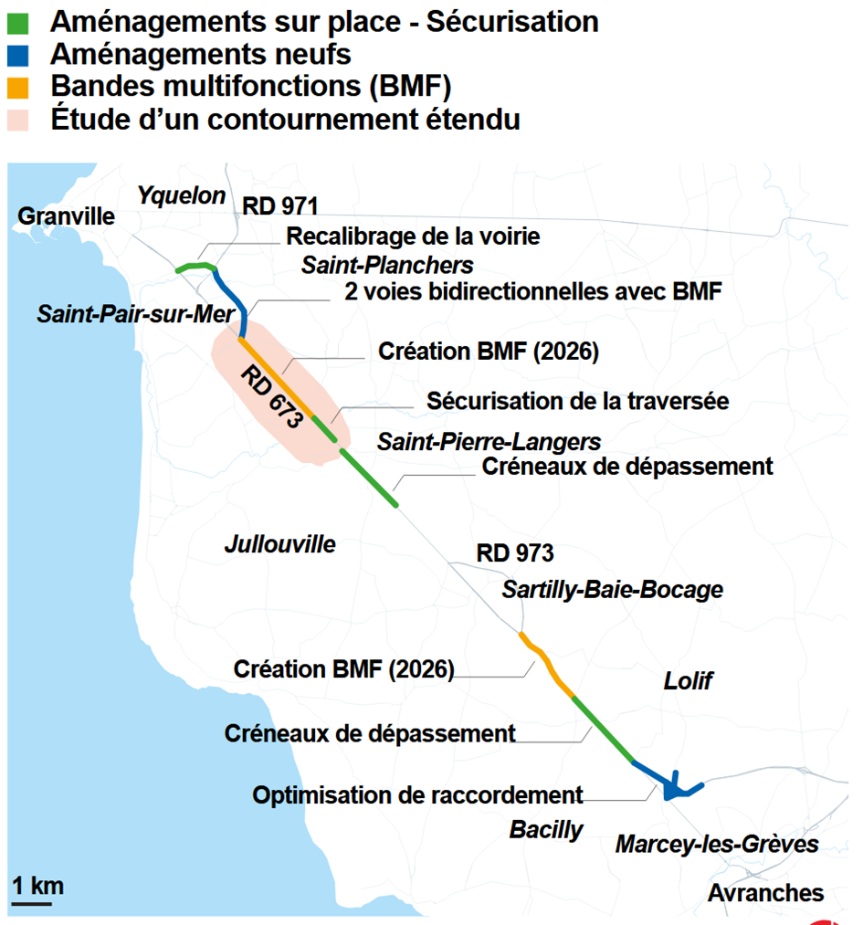
BMF
Bande Multifonction

Slide 4
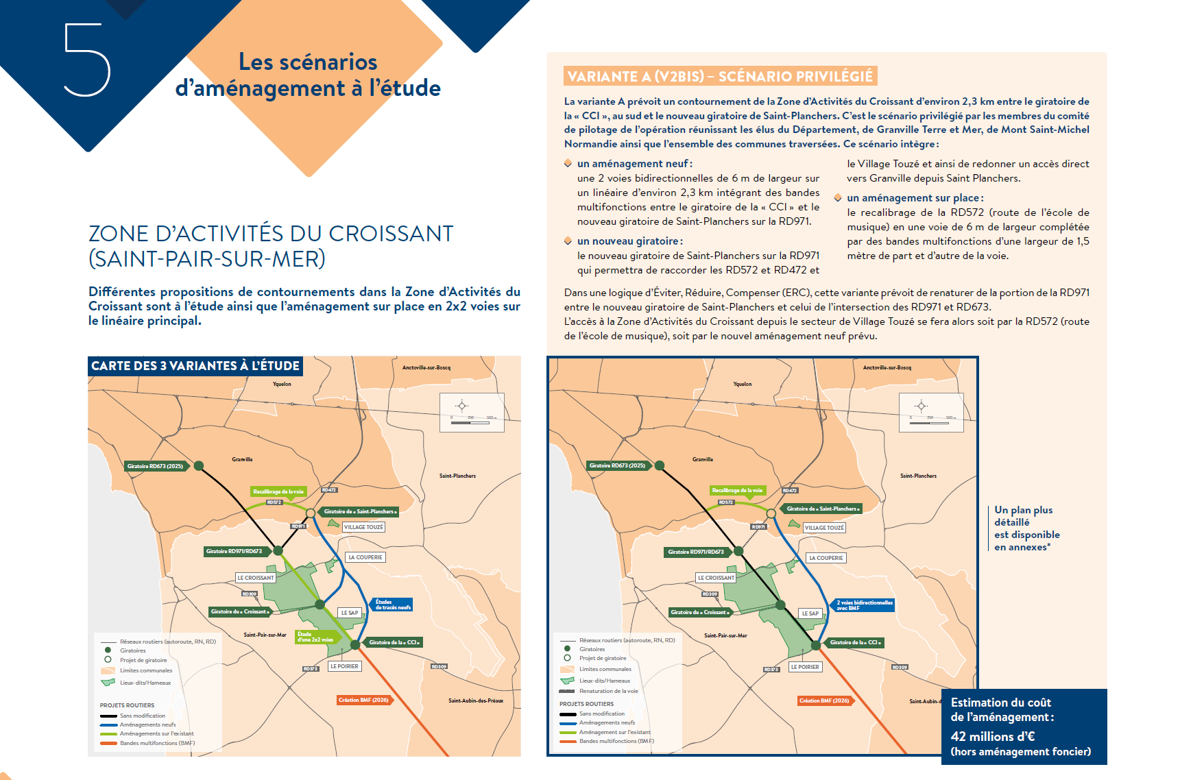

Slide 6
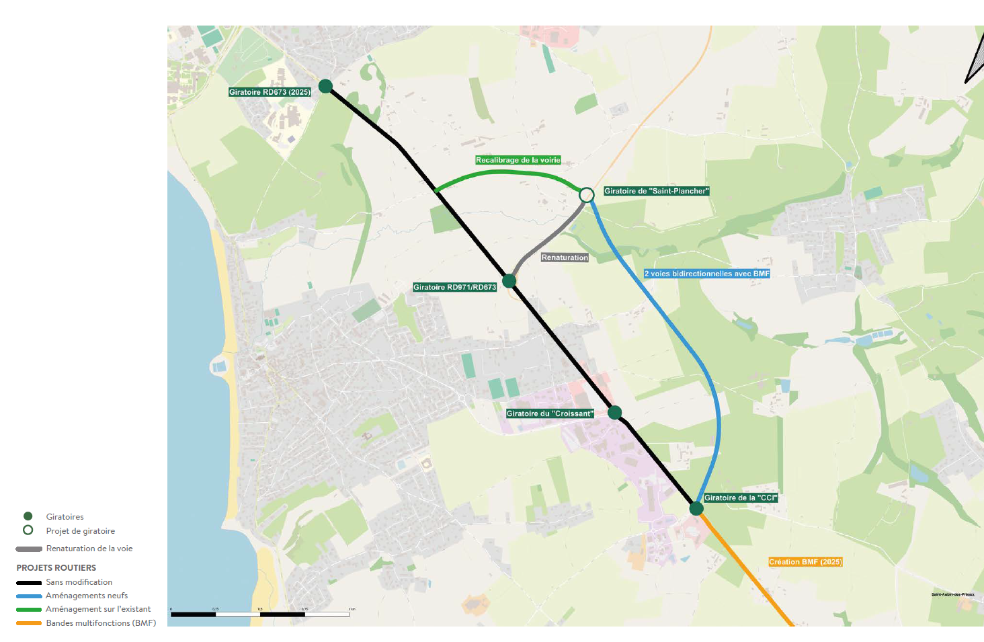

Slide 7
Le PLUi et l’AVAP- SPR
PLUi :
  Plan d’urbanisme intercommunal (les 32 communes de GTM)
AVAP ou SPR:
Granville - Saint-Pair - Jullouville - Carolles
  Aire de mise en Valeur de l’Architecture et du Patrimoine
Ou SPR (nouvelle appellation)
  Sites Patrimoniaux Remarquables.

Slide 8
Pour ces deux sujets, qui sont très interconnectés, l’AVAP s’appui sur le PLUi, l’association a coopéré avec la municipalité, en formulant un certain nombre de remarques, en soulignant quelques inexactitudes … qui après présentation au service urbanisme de la ville ont été pris en compte par GTM en les insérant dans le document final.
Vers le doc du 11 mars 2025 →

